Slide 1
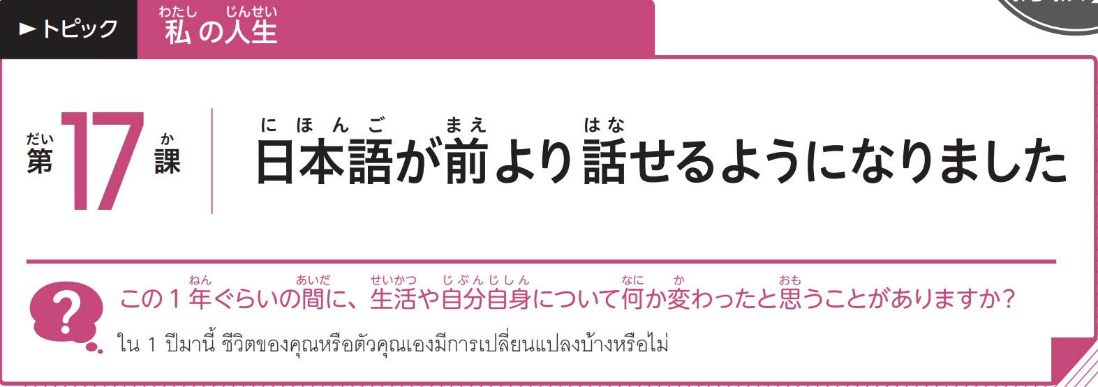
2L17-1

Slide 2
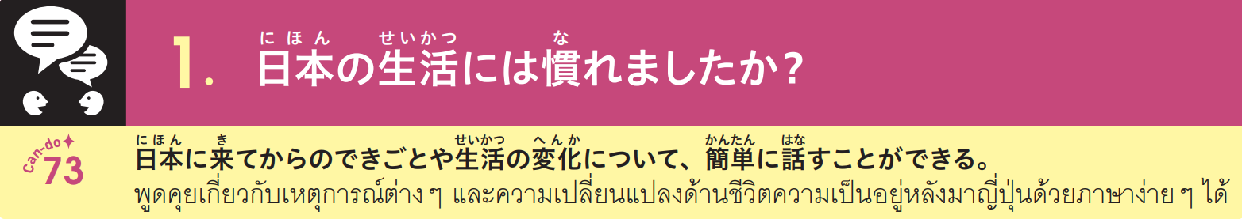
2L17-1

Slide 3
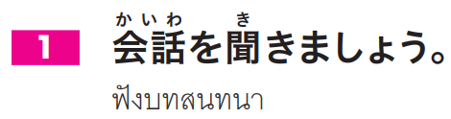
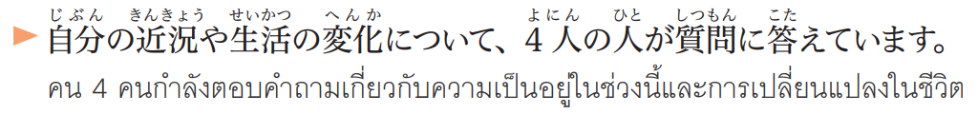

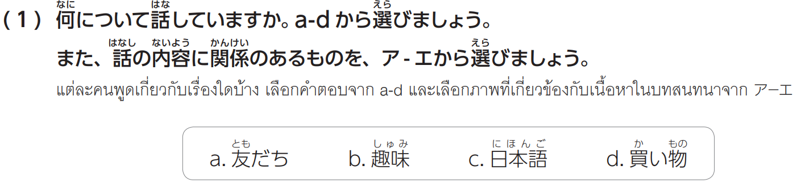
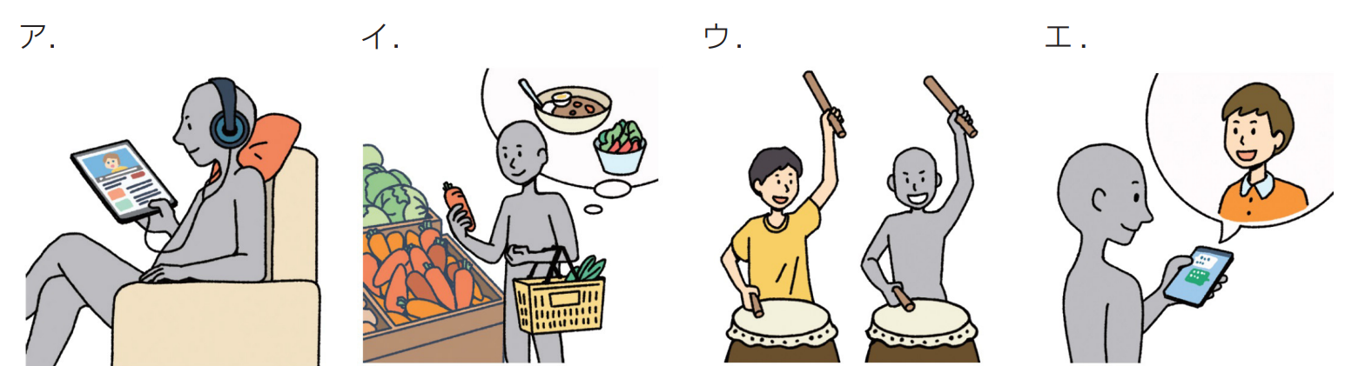
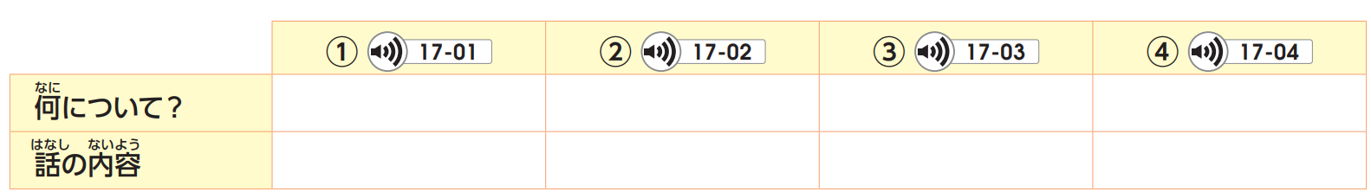

2L17-1
b
d
a
c
ウ
イ
エ
ア

Slide 4
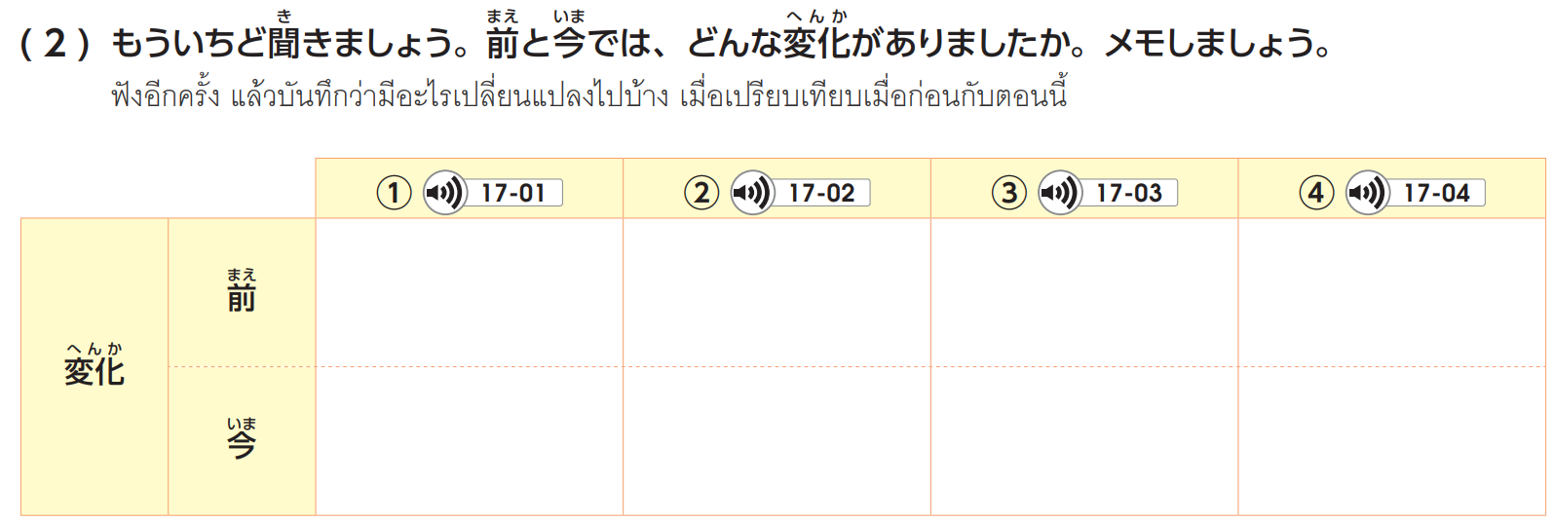
2L17-2
なに か
どこで何を買えばいいか、わかりませんでした
い
言っていることがわかりませんでした
とも
友だちがあまりいませんでした
しごと
仕事だけ
しゅみ たの
趣味が楽しい
みせ くわ
お店に詳しい
とも ふ
友だちが増えました
すこ
少しわかる

Slide 5
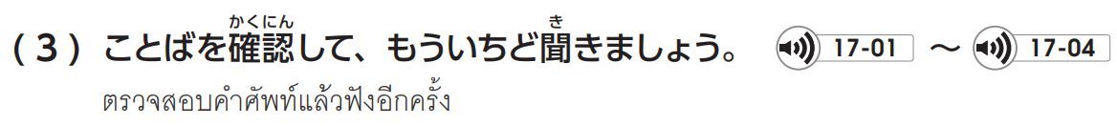
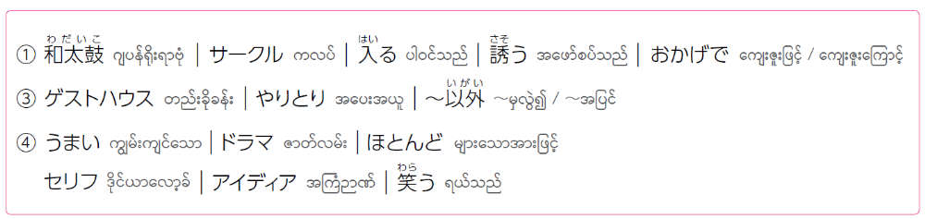
2L17-2

Slide 6

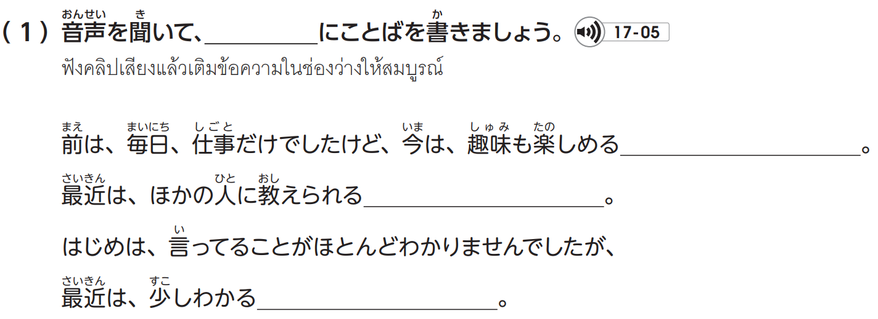
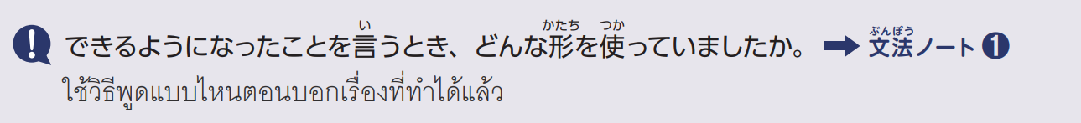
2L17-2
ようになりました
ようになりました
ようになりました

Slide 7

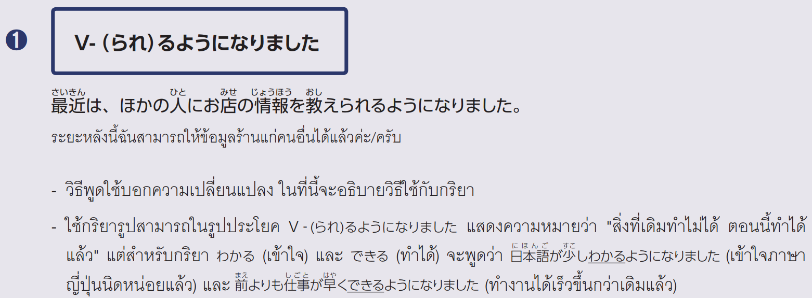
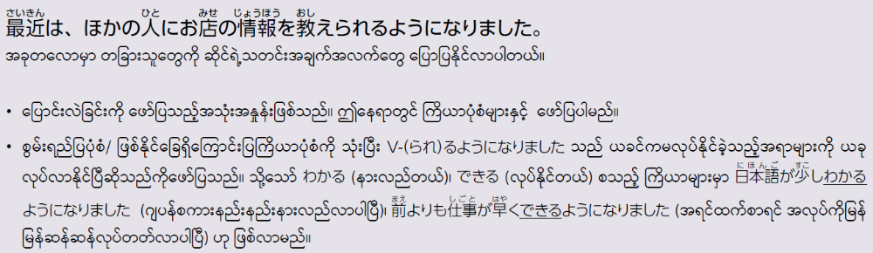
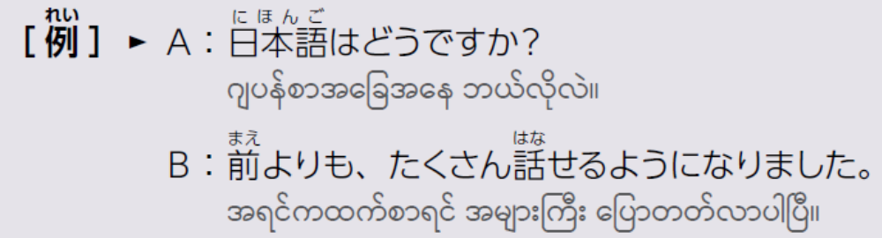
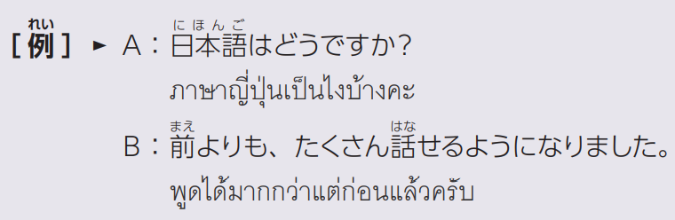
2L17-12

Slide 8
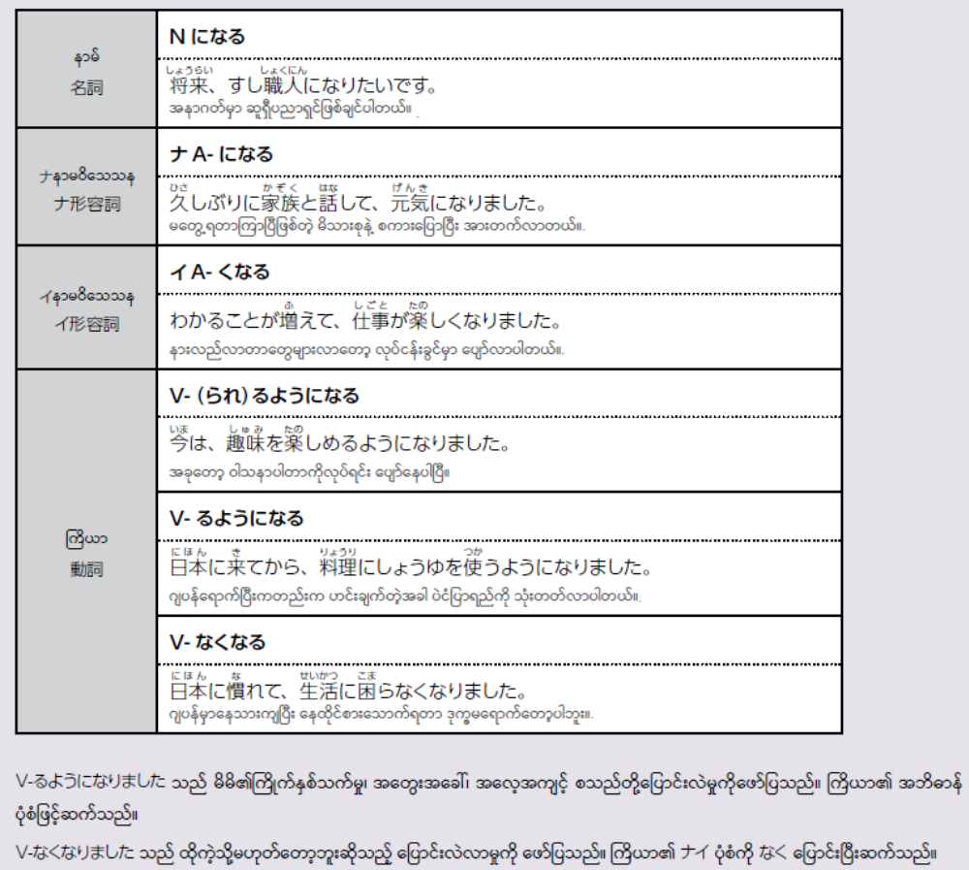
2L17-13

Slide 9
2L17-2

Slide 10
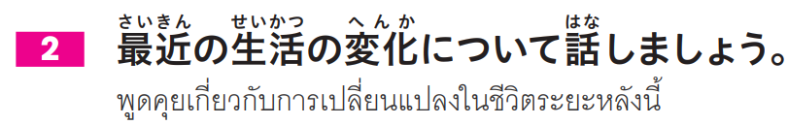
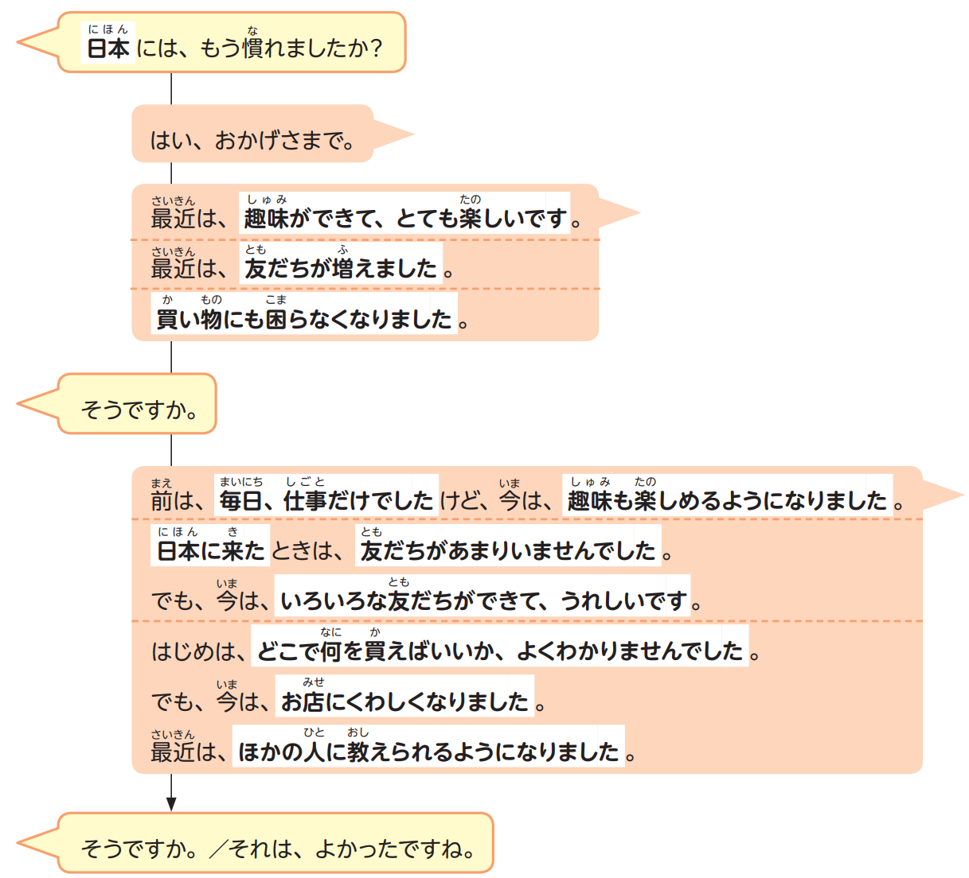
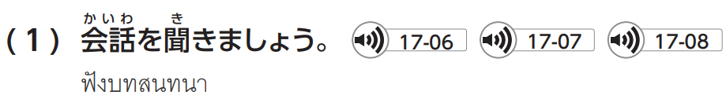

2L17-3

Slide 11
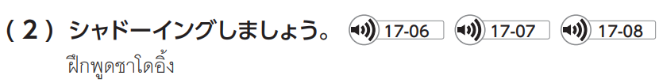

2L17-3

Slide 12
2L17-3

Slide 13
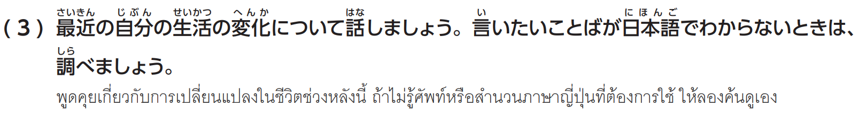

2L17-3

Slide 14
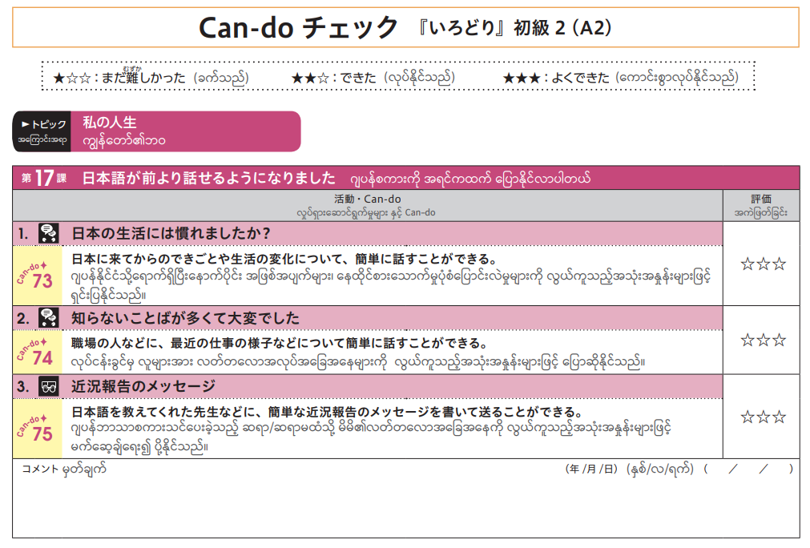

Slide 15
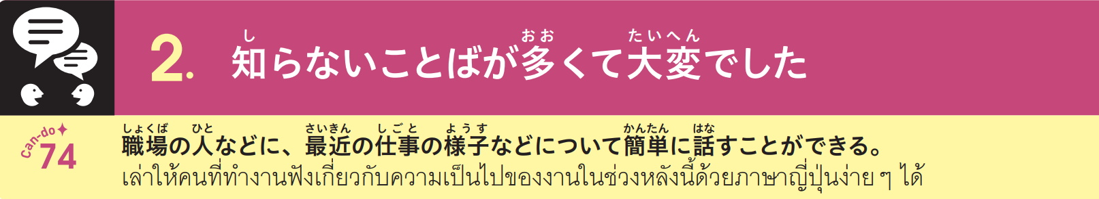
2L17-4

Slide 16
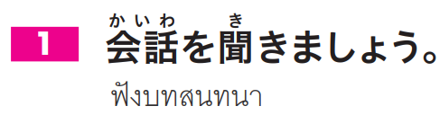
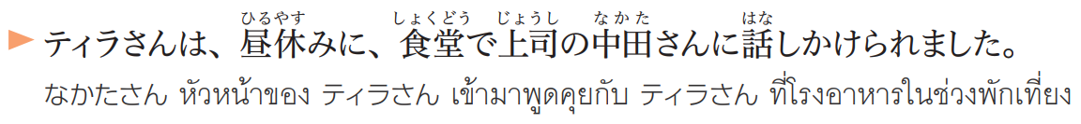

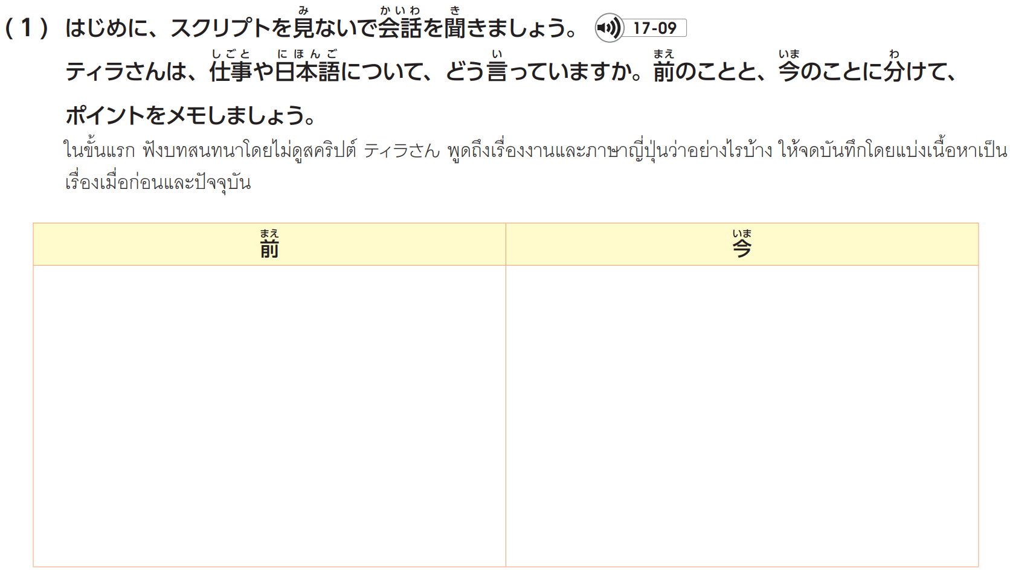
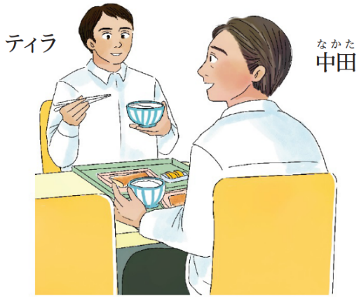
2L17-4
しごと
[仕事] わからない
わかる
にほんご たいへん
[日本語] 大変
はな
わかる、話せる
しつもん
わからないときは、質問する
にほんごきょうしつ み はな
日本語教室、テレビを見る、友だちと話す

Slide 17
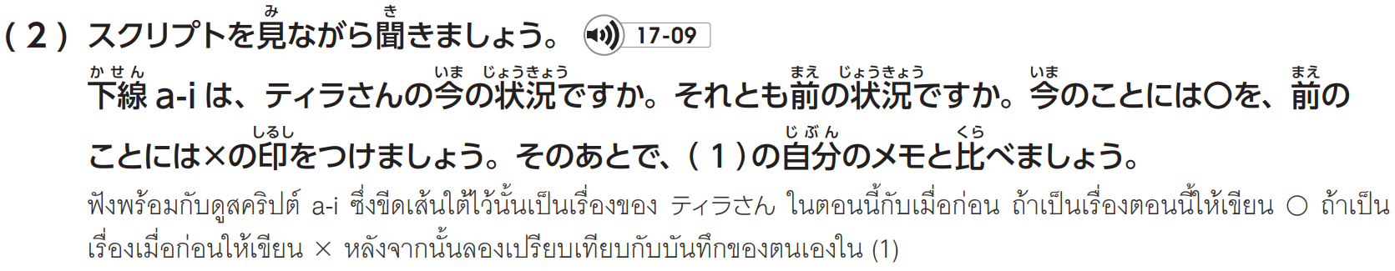
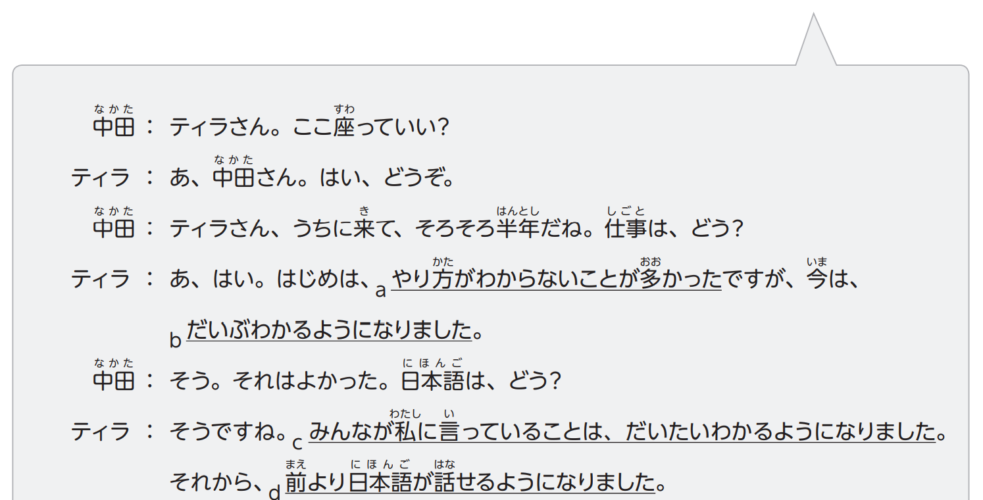
2L17-4

Slide 18
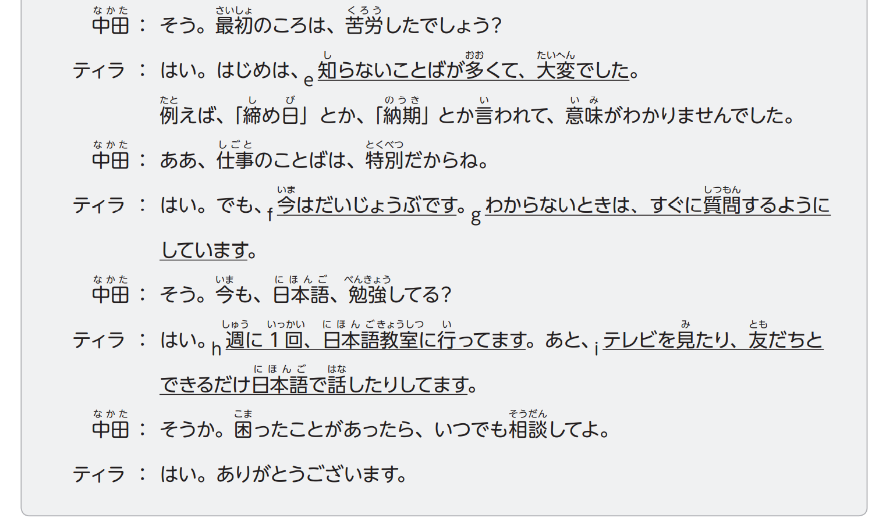

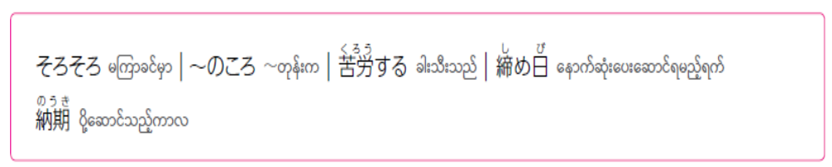
2L17-5

Slide 19
2L17-4
✕
○
○
○

Slide 20
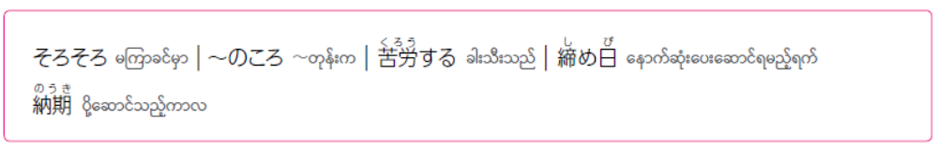
2L17-5
✕
○
○
○
○

Slide 21
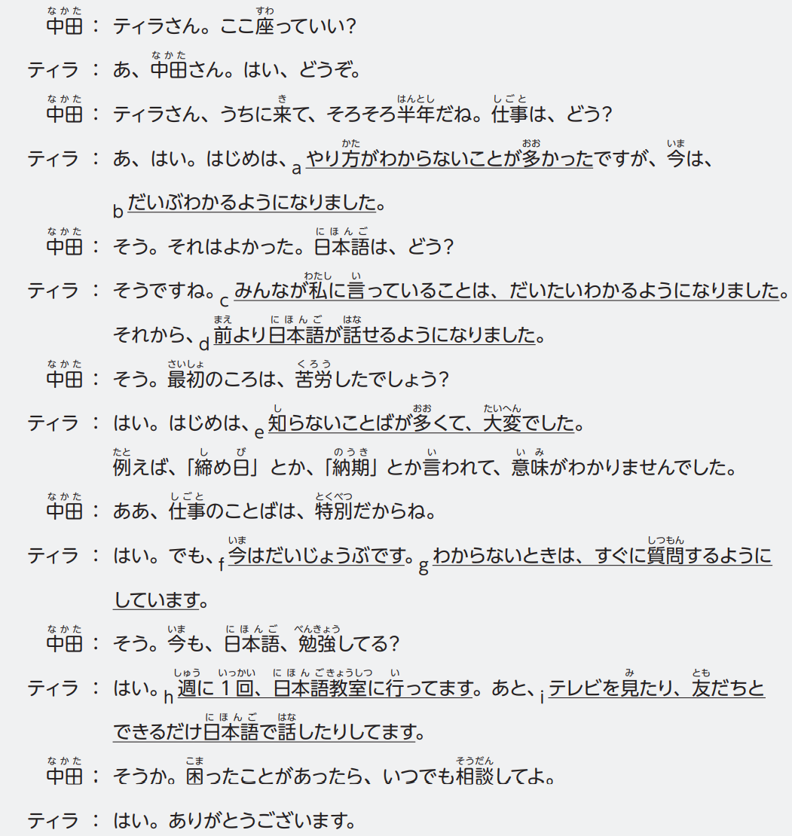
2L17-5

Slide 22
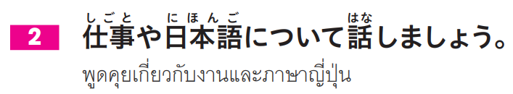
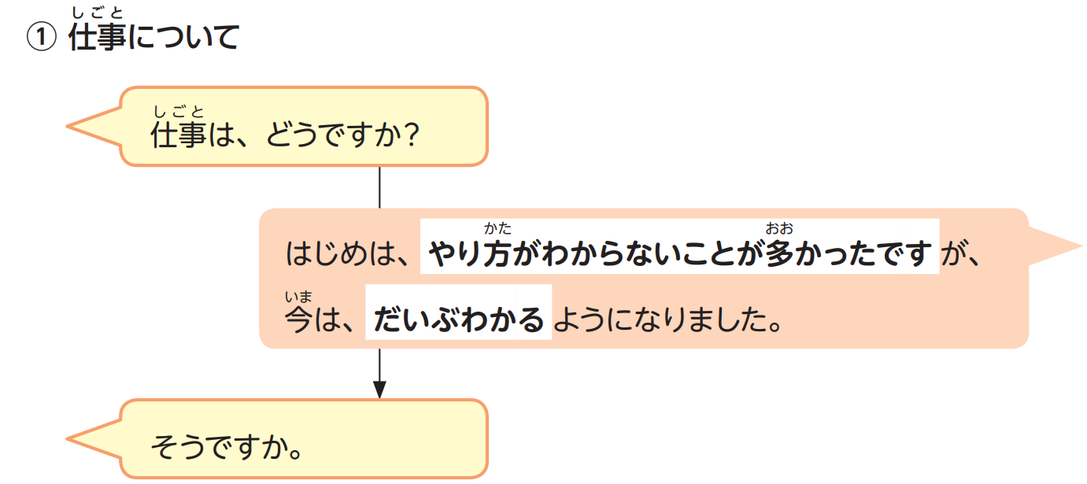
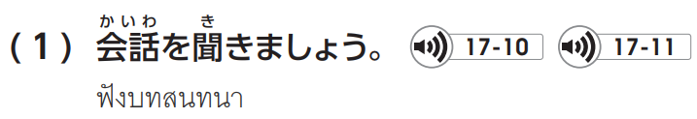

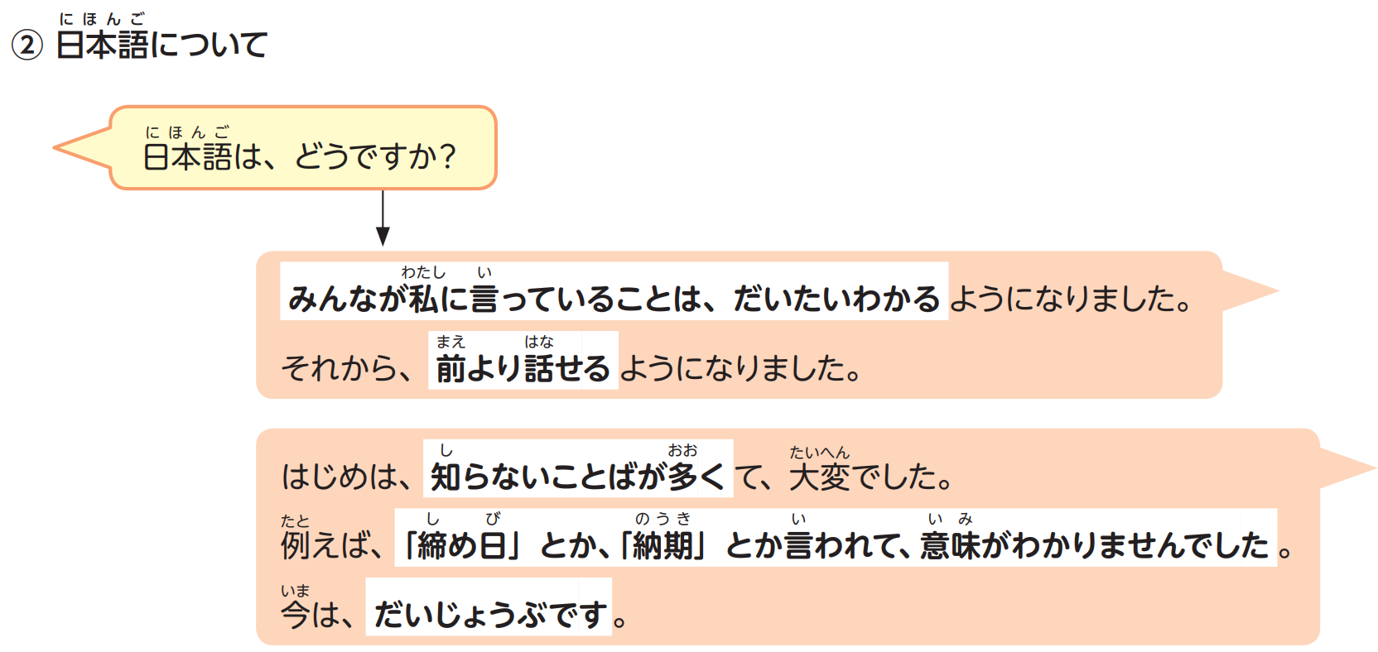
2L17-6

Slide 23
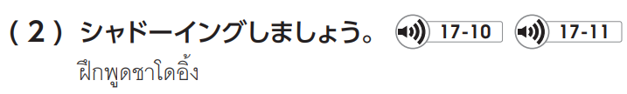

2L17-6

Slide 24

2L17-6

Slide 25
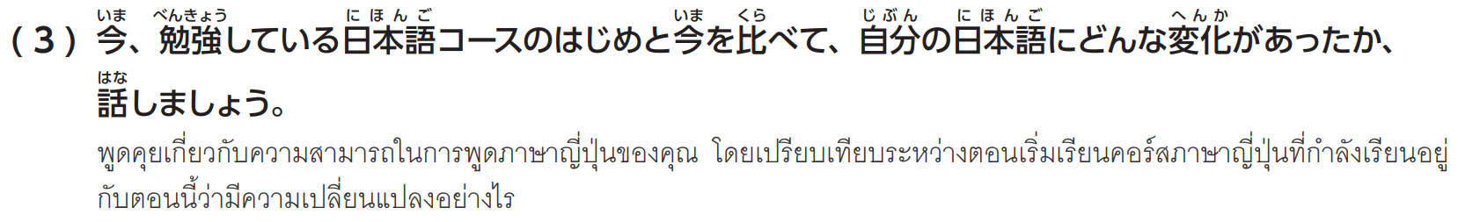
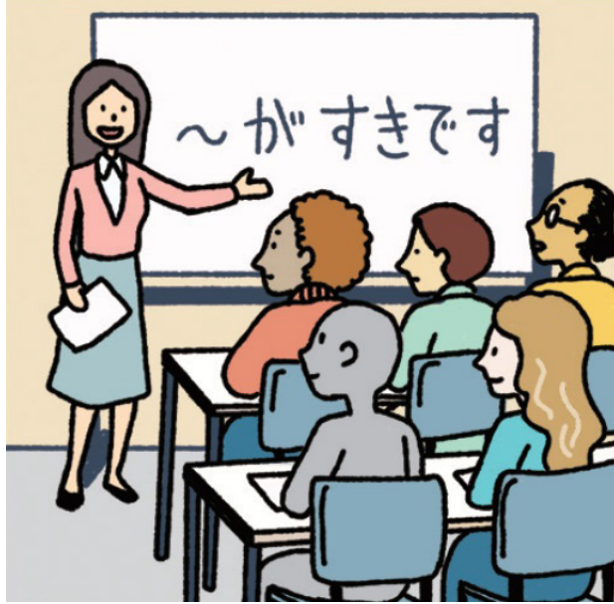
2L17-6
～ようになりました

Slide 27
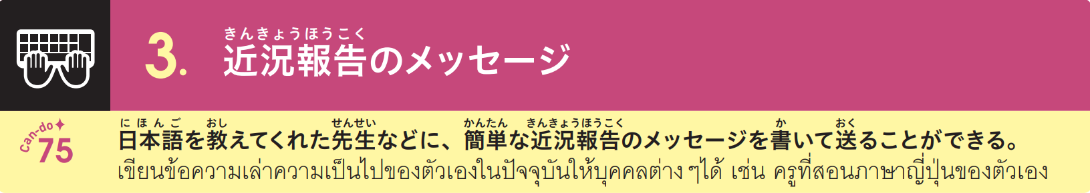
2L17-7

Slide 28
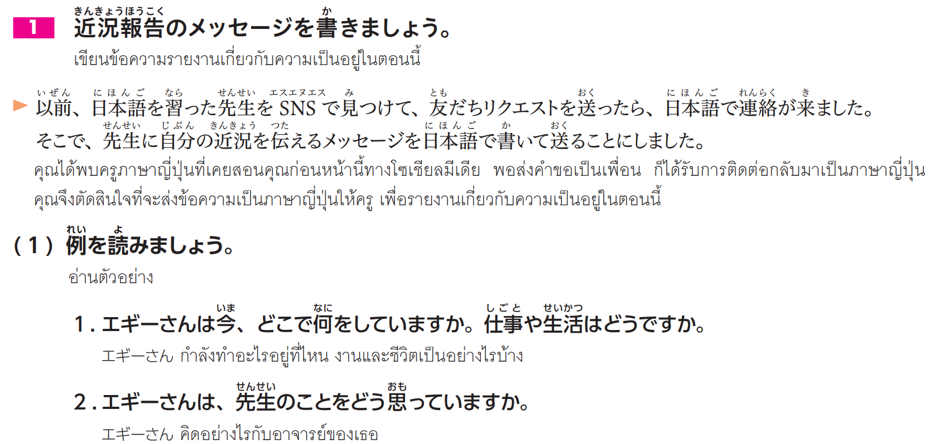
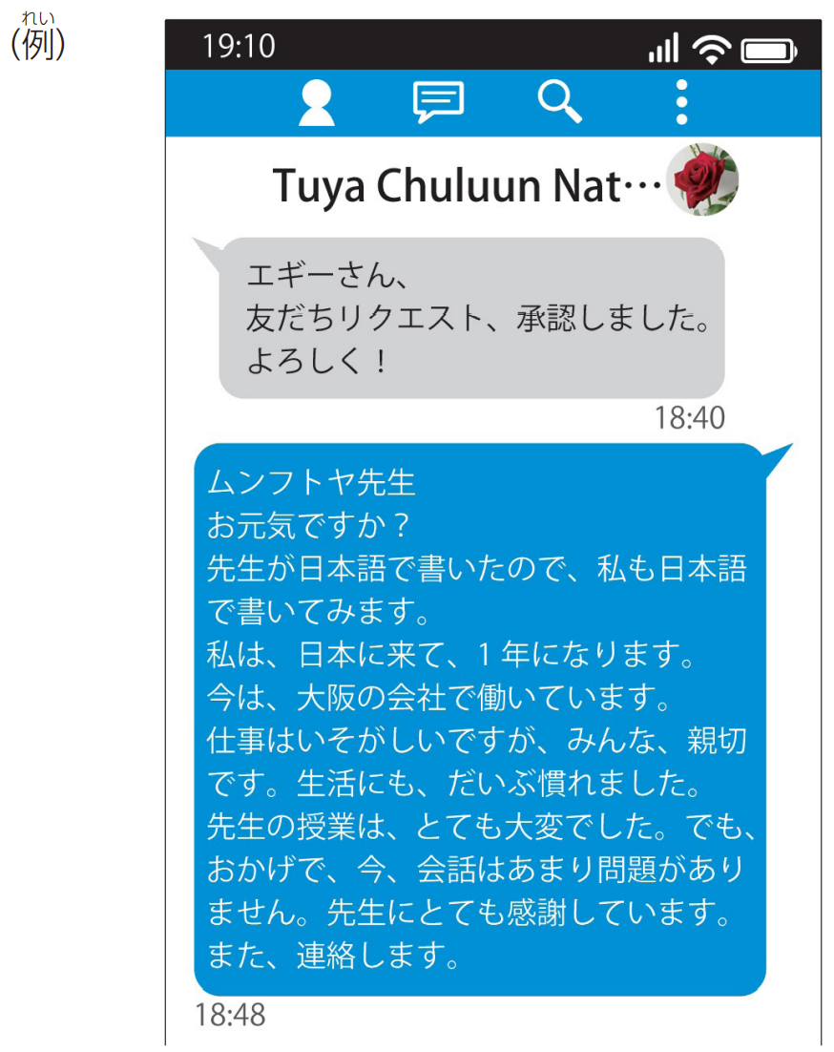

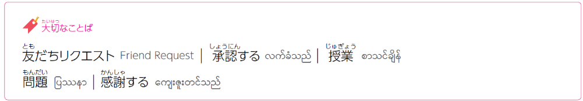
2L17-7
おおさか かいしゃ はたら しごと いそが せいかつ な
１. ＜大阪の会社で働いている。仕事は忙しい。生活はだいぶ慣れた。
じゅぎょう たいへん いま かんしゃ
２. ＜授業はとても大変だったが、今はとても感謝している。

Slide 29
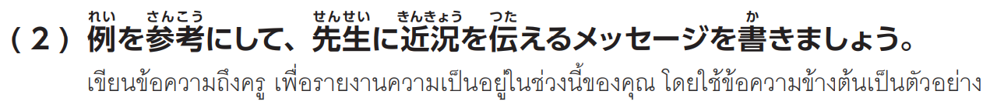
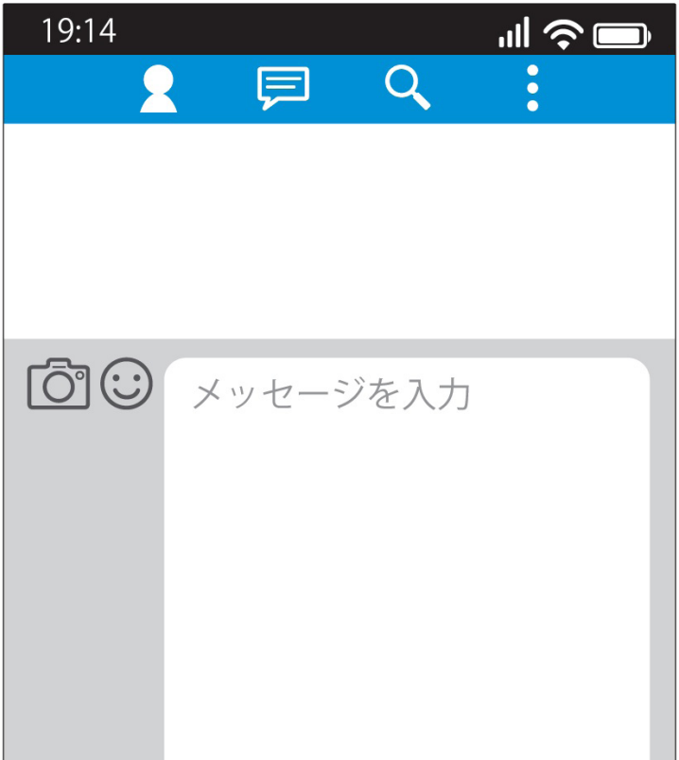
2L17-8

Slide 31

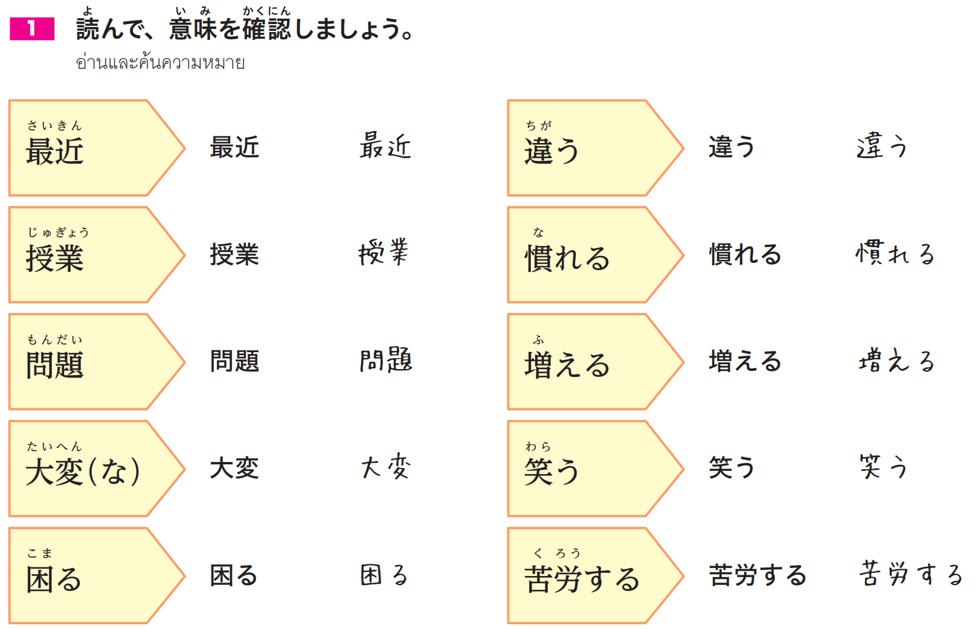

2L17-11

Slide 32
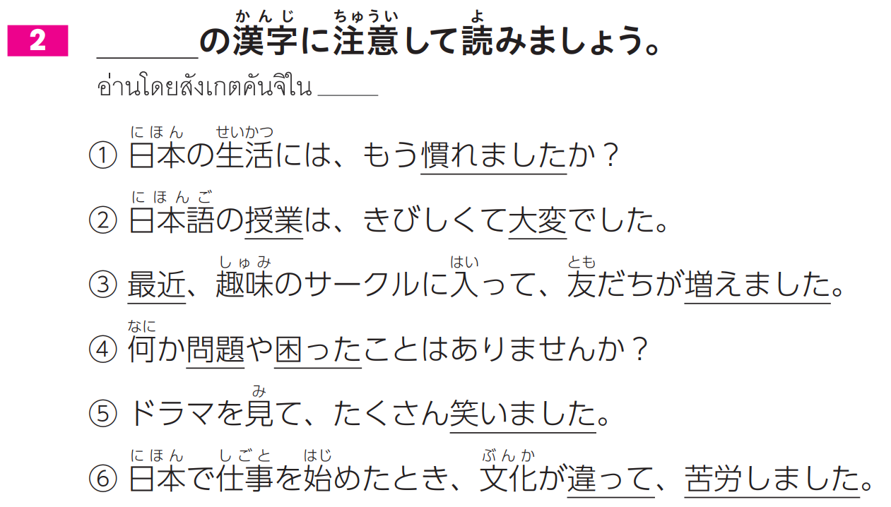
2L17-11

Slide 33

2L17-11

Slide 34

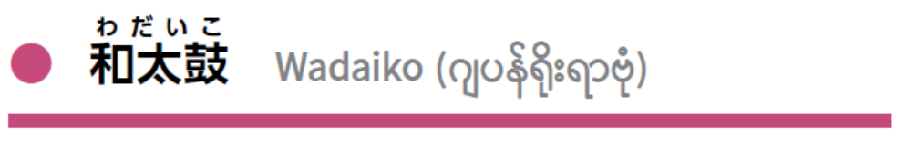



2L17-14

Slide 35




2L17-14

Slide 36


2L17-14

Slide 37


2L17-14

Slide 38




2L17-14

Slide 39


2L17-14

